Slide 1
О сколько нам открытий чудных Готовят просвещенья дух И опыт, сын ошибок трудных, И гений, парадоксов друг...

Slide 2
Вставьте пропущенные слова:
У больного повысилось кровяное …........
Атмосферное …........ резко падает - возможны осадки.
Тренер пытался оказать психологическое …........ на судью.

Slide 3
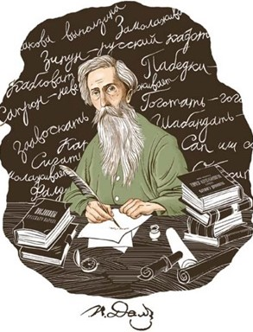
ДАВИТЬ, давнуть, сдавливать что-то, гнести, нагнетать, пригнетать, угнетать; жать, сжимать, нажимать, прижимать; тискать, притискивать; теснить; налегать, обременять тяжестью, жать силою, в прямом и переносном смысле.

Slide 4
Тема урока:
"Давление. Единицы давления"

Slide 5
Сегодня на уроке мы узнаем про давление:
Что оно характеризует
Как обозначается
В каких единицах измеряется
По какой формуле находится

Slide 6
Давление -
Физическая величина, показывающая силу, действующую на единицу площади.

Slide 7
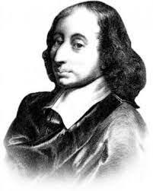
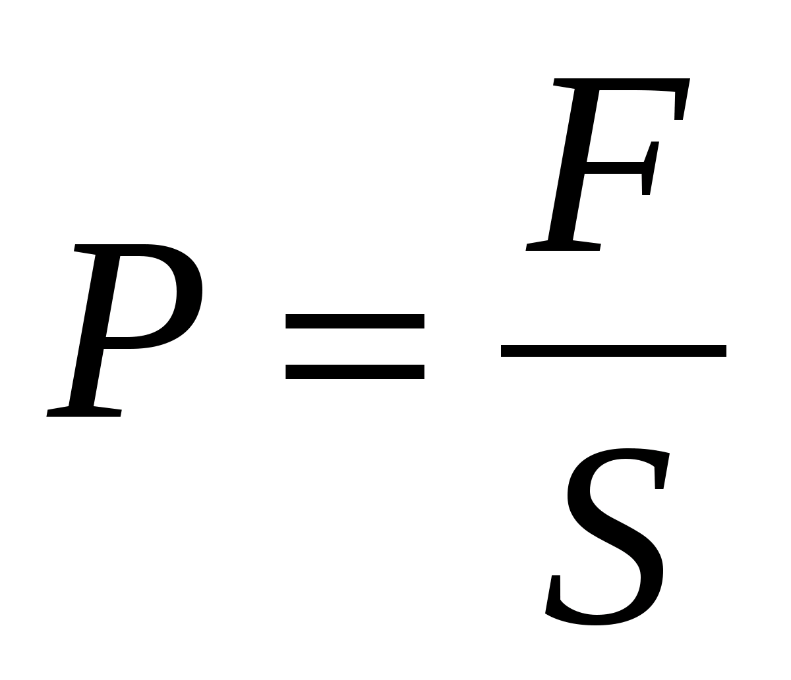
Р - давление

Slide 8
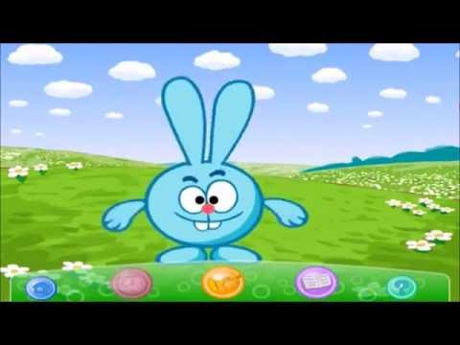
Физкультминутка :)

Slide 9
Задача:
Какое давление на пол оказывает ковёр весом 2 Н, площадью 4 м²

Slide 10
Задача
С какой силой действует танк на поверхность, если при площади его гусениц – 3 м², давление его на поверхность будет 15 000 Па?

Slide 11
Домашнее задание:
Параграф № 35, упражнение 14 (2-4)

Slide 12
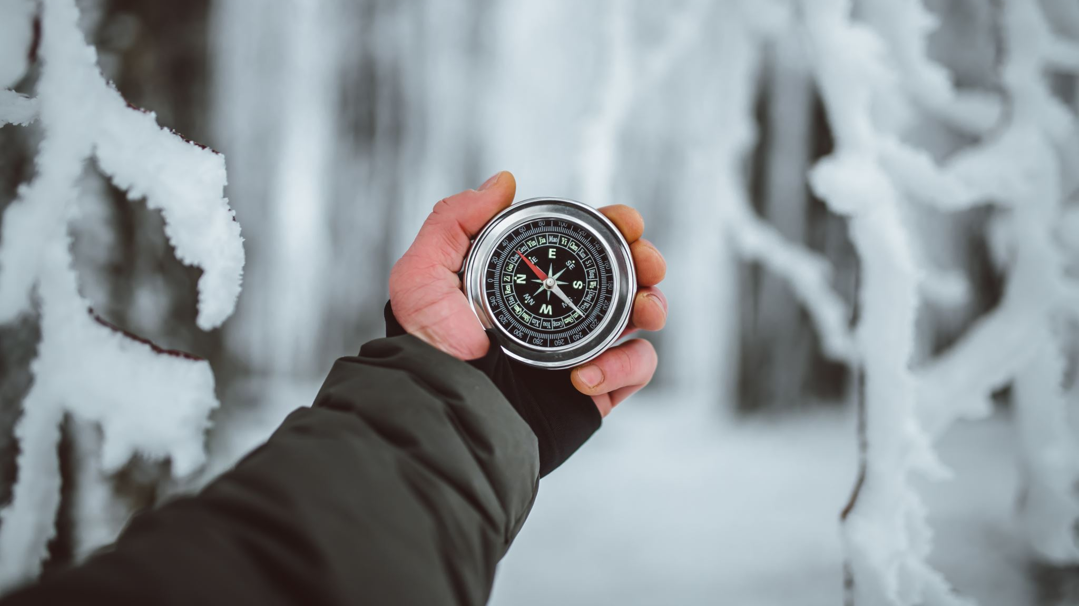
Спасибо за внимание

